Slide 1
点云深度学习
——杨彬、乔鹏霏、蔡祺燊

Slide 2
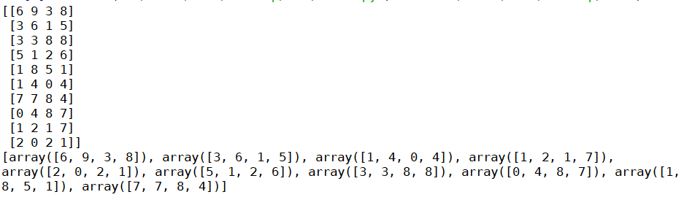
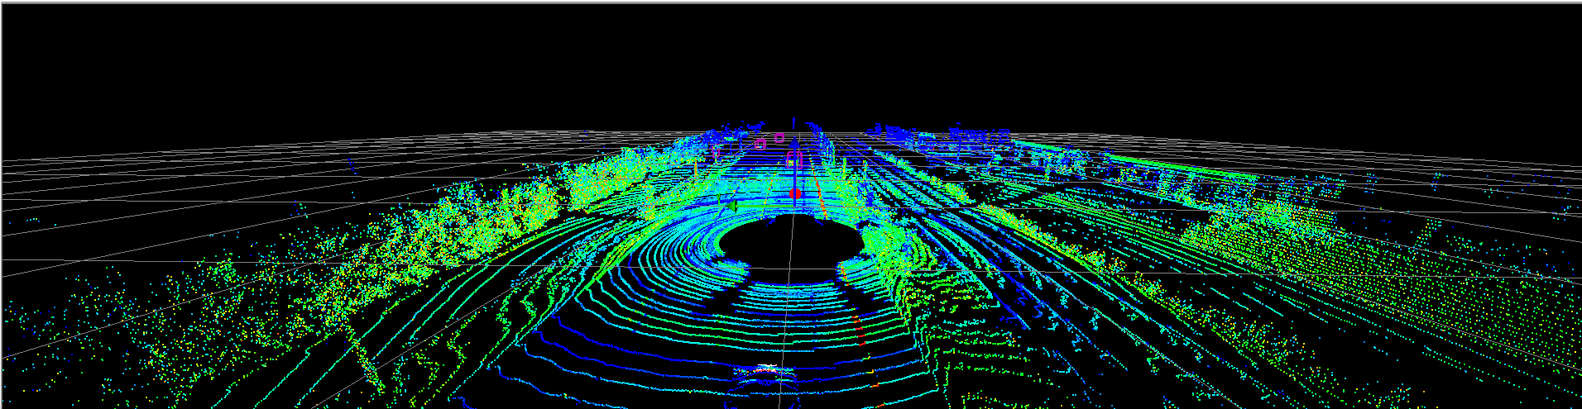
点云深度学习

Slide 3
点云深度学习
1 点云数据是无序的
2 点云之间存在关联
3 点云深度学习需要具
备刚体旋转的不变性

Slide 4
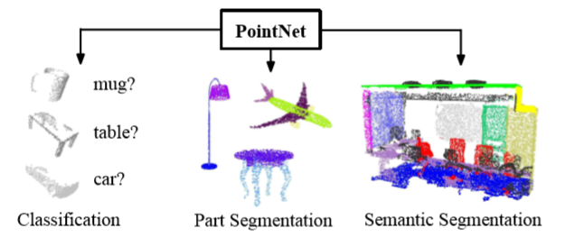
Pointnet
PointNet: Deep Learning on Point Sets for 3D Classiﬁcation and Segmentation

Slide 5
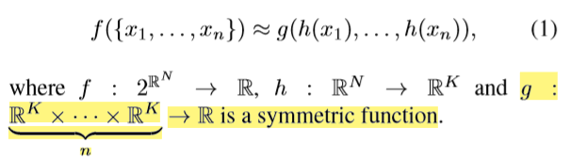
pointnet
1 直接对未排序点云进行深度学习
2 使用对称函数解决点云排序不变性
3 使用T-net(轻量级神经网络）进行输入对齐和特征对齐
4 结合全局特征和局部特征进行点云分割

Slide 6
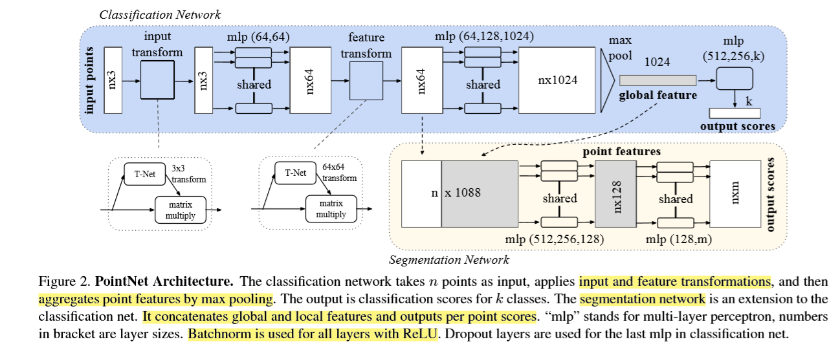
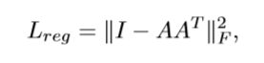
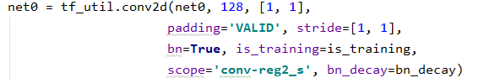
pointnet

Slide 7
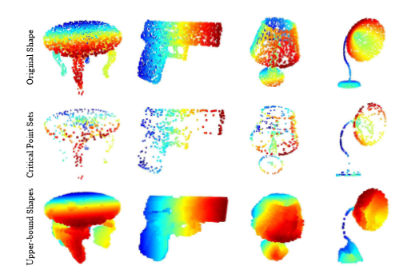
pointnet

Slide 8
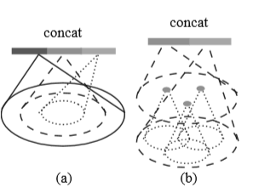
Pointnet++
7095-pointnet-deep-hierarchical-feature-learning-on-point-sets-in-a-metric-space

Slide 9
Pointnet++
1 提取局部点云特征
2 用pointnet作为特征提取器提取点云特征
3 分层次点云特征学习 （Hierarchical Point Set Feature Learning）
4 采用 多尺度（MSG）/ 多分辨率（MRG），实现对点云
密度变化的鲁棒性
5 特征传播（feature propogation)实现点云分割

Slide 10
Pointnet++
Input: (N,(d+c))
采用最远点采样算法（FPS）提取出
N1个中心点
采样层
（N,（d+c)),(N1,d)
根据N1个中心点将点云划分为半径R
的 N1 个领域
分组层
（N1,K,(d+c))
利用pointnet对N1个领域提取特征，提取
出N1个特征向量
Pointnet层
ouput: (N1,(d+c1))

Slide 11
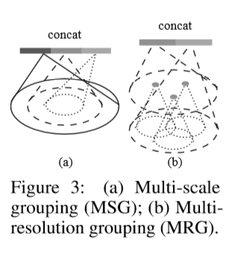
Pointnet++
MSG VS MRG
using input drop out for training

Slide 12
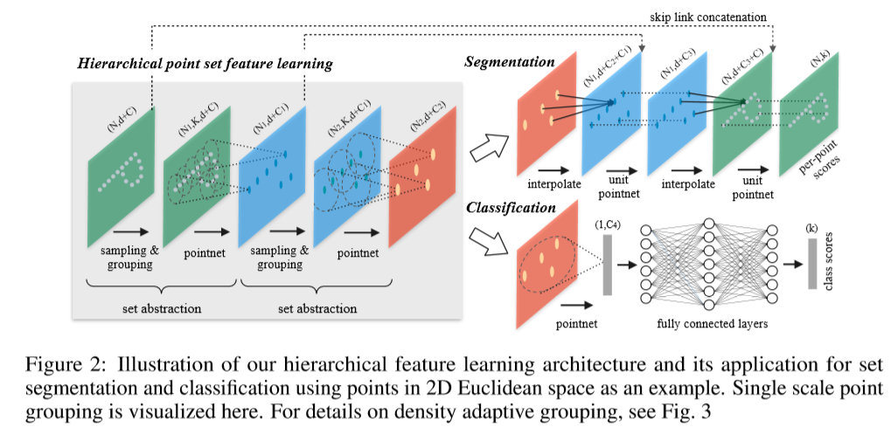
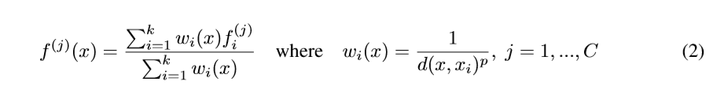
Pointnet++
特征传播：

Slide 13
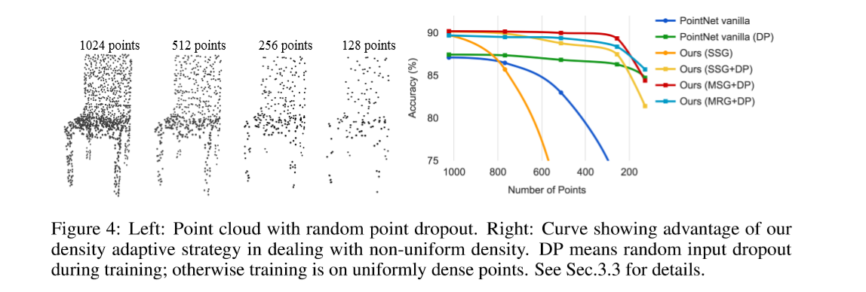
Pointnet++

Slide 14
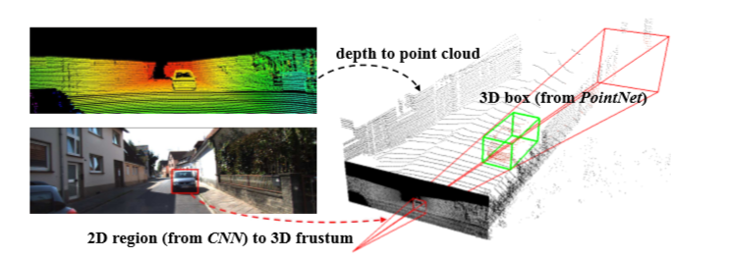
Frustum-pointnet
Frustum PointNets for 3D Object Detection from RGB-D Data

Slide 15
Frustum-pointnet
Two-stage
2D目标检测+pointnet

Slide 16
Frustum-pointnet
利用2D目标检测
提取点云视锥
实现3D物体的定位于识别
提取视锥内点云特征
进行网络训练

Slide 17
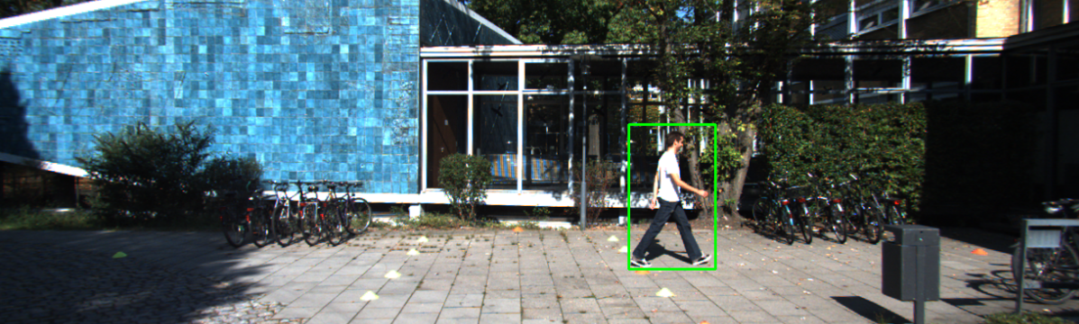
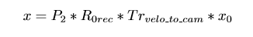
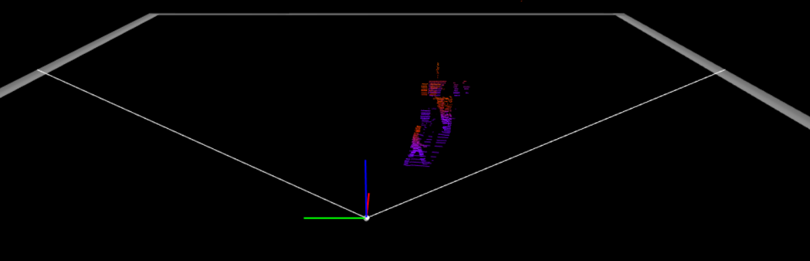
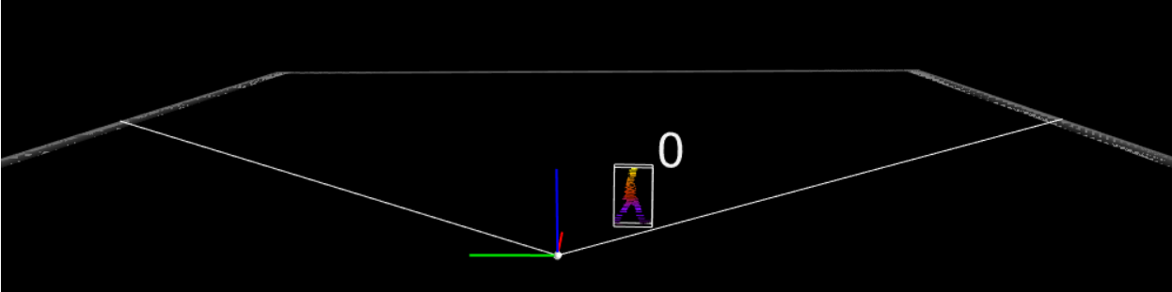
Frustum-pointnet
视锥提取

Slide 18
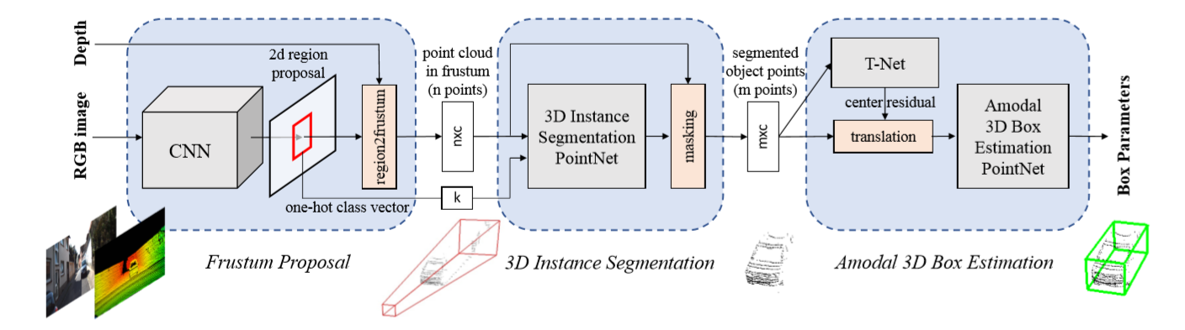
Frustum-pointnet
F-pointnet 网络结构
特征提取使用全连接层（1*1卷积层）
进行点云分割
在局部坐标系进行特征提取
针对残差进行回归

Slide 19
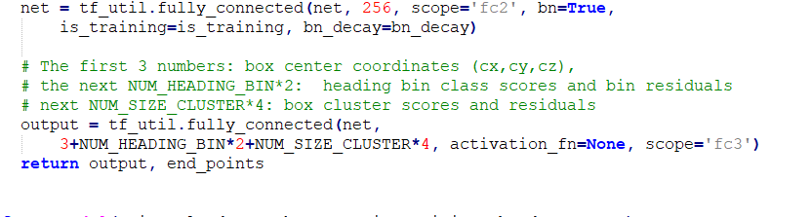
Frustum-pointnet
基于Mask-RCNN的2D检测器：
提取视锥
视锥旋转
点云分割
预测中心
局部坐标
3D回归

Slide 20
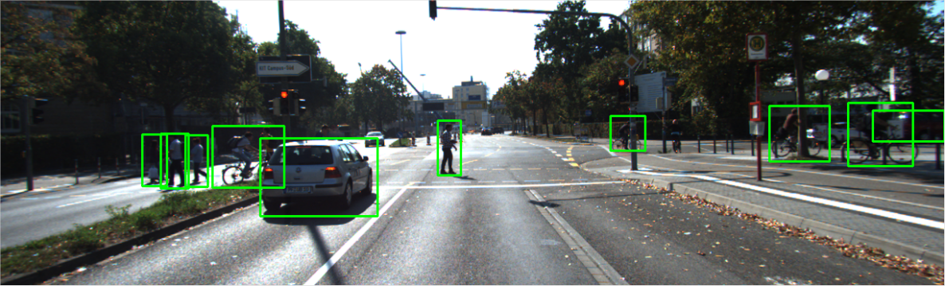
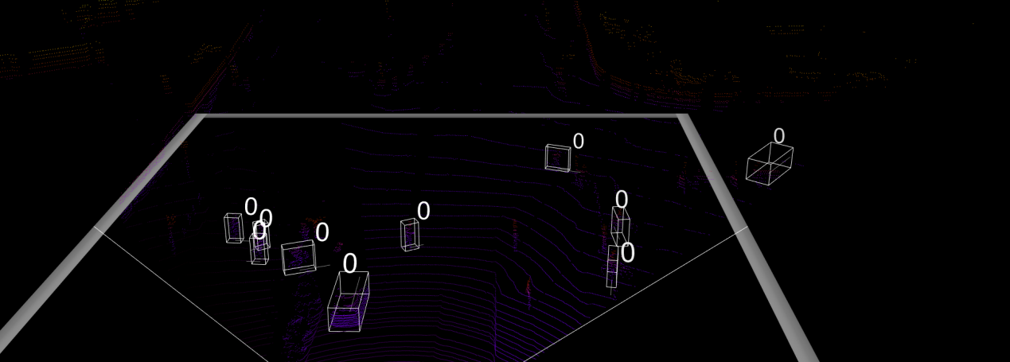
Results

Slide 21
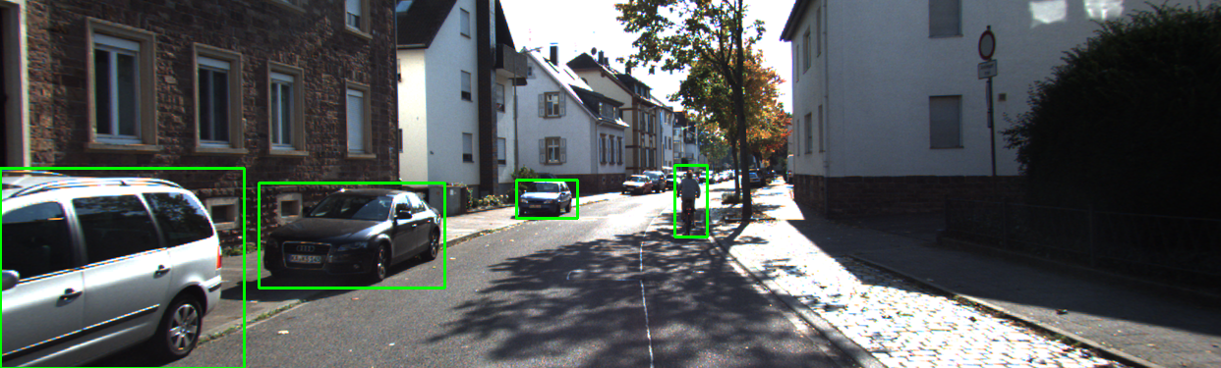
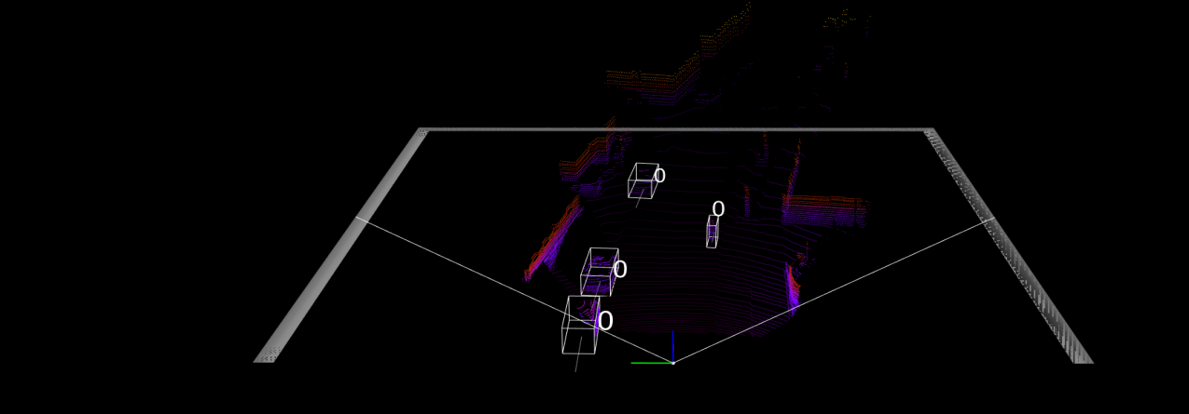
Results

Slide 22
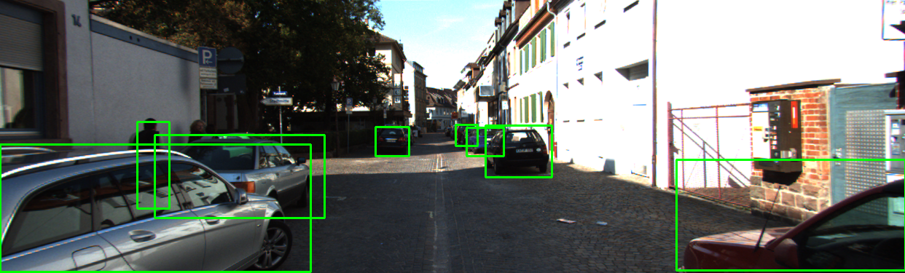
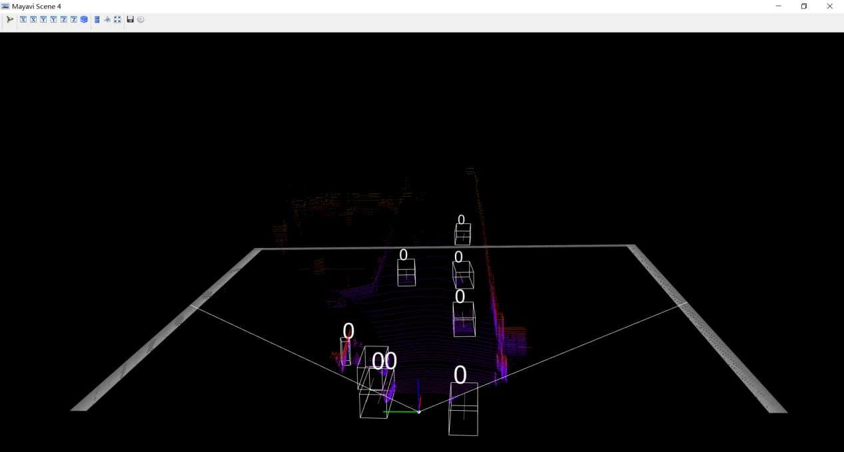
Results

Slide 23
Thanks for listening

